Slide 1
React Native
Projeto de Interfaces de Dispositivos Móveis
Introdução
Aula 01

Slide 2
Introdução
O que é o React?
  React ou React.js ou ReactJS é uma biblioteca Javascript para criar interfaces de usuário. Lançado em 2013 e mantido pelo Facebook.
O que é o React Native?
  Em 2015, o Facebook anunciou o módulo React Native, que em conjunto com o React, possibilita o desenvolvimento de aplicativos para Android e iOS, utilizando os componentes de ambas as plataformas, sem recorrer ao HTML.

Slide 3
Plataformas de Desenvolvimento
Existem duas principais formas de começar a desenvolver usando o React Native:
  Expo CLI
  React Native CLI
  https://facebook.github.io/react-native/docs/getting-started.html

Slide 4
Expo CLI
If you are coming from a web background, the easiest way to get started with React Native is with Expo tools because they allow you to start a project without installing and configuring Xcode or Android Studio.
Expo CLI sets up a development environment on your local machine and you can be writing a React Native app within minutes.
For instant development, you can use Snack to try React Native out directly in your web browser.
https://snack.expo.io/

Slide 5
React Native CLI
If you are familiar with native development, you will likely want to use React Native CLI. It requires Xcode or Android Studio to get started.
If you already have one of these tools installed, you should be able to get up and running within a few minutes.
If they are not installed, you should expect to spend about an hour installing and configuring them.

Slide 6
Qual iremos usar?
Iremos usar o Expo CLI, pela facilidade de configuração. No entanto, sintam-se livres para escolher outra plataforma.
Este site apresenta uma ótima análise entre as duas plataformas:
  https://levelup.gitconnected.com/expo-vs-react-native-cli-a-guide-to-bootstrapping-new-react-native-apps-6f0fcafee58f

Slide 7
Instalação
Considerando o UBUNTU
  Instale a versão 10 ou superior do node.js:
    sudo apt-get install curl software-properties-common
    curl -sL https://deb.nodesource.com/setup_12.x | sudo -E bash -
    sudo apt-get install nodejs
    node -v (opcional, apenas para ver a versão)
    https://tecadmin.net/install-latest-nodejs-npm-on-ubuntu/

Slide 8
Instalação
Instale o Expo
  npm install -g expo-cli (talvez precise do sudo)

Slide 9
Primeira aplicação
Cria a pasta do projeto, usand o expo (terminal):
  expo init <nome do projeto>
Entre na pasta do projeto e instala as dependências:
  cd <nome do projeto>
  npm install

Slide 10
Primeira aplicação
Inicie o servidor da aplicação:
  npm start
  ou
  expo start

Slide 11
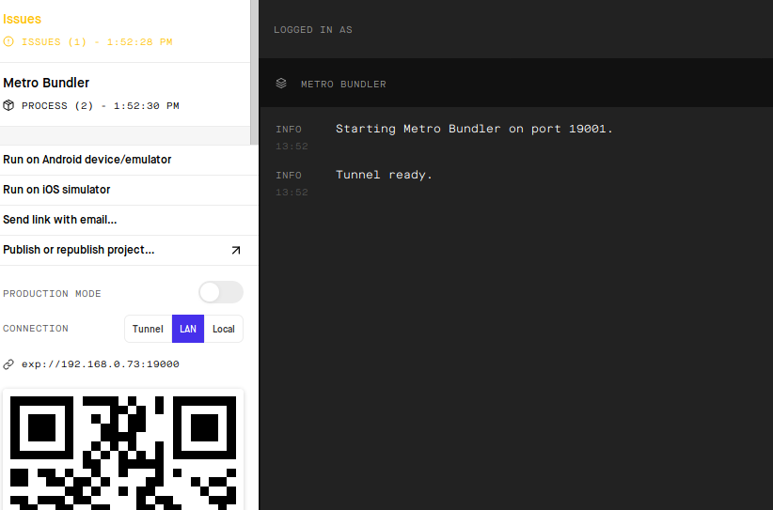
Primeira aplicação
O Metro Bundler:
Você pode baixar sua aplicação
diretamente no seu dispositivo, via Expo!
Baixe o aplicativo “Expo” na loja do seu
smartphone e leia o QR code.

Slide 12
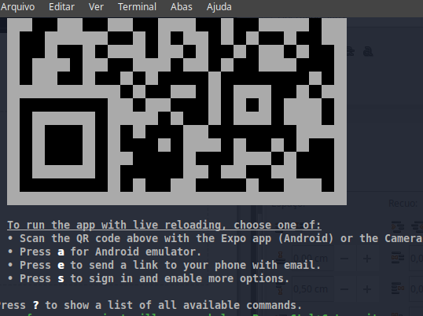
Primeira aplicação
No terminal, pressione w, caso queira rodar no seu navegador.

Slide 13
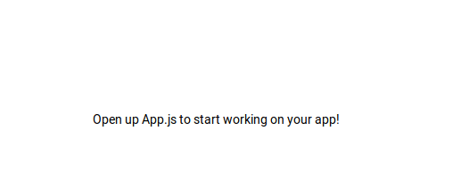
Primeira aplicação
Abrindo no navegador (porta 19006):

Slide 14
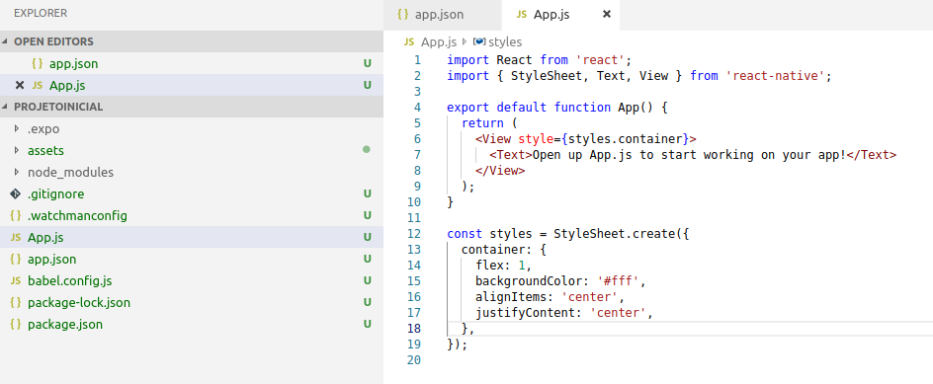
Primeira aplicação
Abra o projeto no VSCode (ou no que você preferir), e modifique a linha do <Text>.

Slide 15

Parabéns!
Você consegiu executar sua primeira aplicação React Native!
Tente executar no seu celular. Vá na loja do dispositivo e baixe o aplicativo Expo. Leia o QR Code e espere a aplicação baixar. Modifique novamente o texto entre <Text> e verifique no celular.
Você também pode executar o seu código em https://snack.expo.io/

Slide 16
Analisando...
Código baseado no ES6 (ES2015)
https://babeljs.io/docs/en/learn/
import React from 'react';
import { StyleSheet, Text, View } from 'react-native';
export default function App() {
return (
<View style={styles.container}>
<Text>Open up App.js to start working on your app!</Text>
</View>
);
}
const styles = StyleSheet.create({
container: {
flex: 1,
backgroundColor: '#fff',
alignItems: 'center',
justifyContent: 'center',
},
});
Código JSX: uma sintaxe que une
Javascript e XML.
<Text> é um componente pré-programado
que permite mostrar texto.
<View> é como a <div> ou <span>.

Slide 17
O básico
React Native usa componentes nativos ao contrário de componentes web para construir aplicações.
Para entender o básico de React Native, incialmente devemos entender o conceito de JSX, Componentes, state e props.

Slide 18
Hello World
Uso de componentes que requerem
um render o qual deve retornar JSX.
import React, { Component } from 'react';
import { Text, View } from 'react-native';
export default class HelloWorldApp extends Component {
render() {
return (
<View style={{ flex: 1, justifyContent: "center", alignItems: "center" }}>
<Text>Hello, Jefferson!</Text>
</View>
);
}
}
Não esqueça o “(” e o “)”.
sdsdsds

Slide 19
ES2015 (ES06)
É um conjunto de melhoramentos sobre o Javascript. O React Native já vem com o suporte a essa versão do Javascript.
Import, from, class e extends são exemplos de características do ES06.

Slide 20
JSX
JSX é uma sintaxe que une Javacript com XML. JSX permite que você escreva em linguagem de marcação dentro do código da sua aplicação.
Parece com HTML, mas em vez de usar <div> ou <spam>, nós usamos componentes React. Neste caso, <Text>, para mostrar texto e <View>, que funciona como uma <div> ou <spam>.

Slide 21
React Components
Visão geral
  “React permite definirmos componentes como classes (class components) ou como funções. Componentes definidos como classes possuem mais funcionalidades que serão detalhadas nesta página. Para definir um class component, a classe precisa estender React.Component.”
  “O único método que você deve definir em uma subclasse de React.Component é chamado render(). Todos os outros métodos descritos nesta página são opcionais.”
    https://pt-br.reactjs.org/docs/react-component.html

Slide 22
React Components
Ciclo de Vida de um Componente
  Cada componente possui muitos “métodos do ciclo de vida” que você pode sobrescrever para executar determinado código em momentos particulares do processo. Os mais usados estão em negrito. As fases, onde cada método é chamado, são:
    Mounting;
    Updating;
    Unmounting.

Slide 23
React Components
Mounting (Montagem): Estes métodos são chamados na seguinte ordem quando uma instância de um componente está sendo criada e inserida no DOM:
  constructor();
  static getDerivedStateFromProps()
  render()
  componentDidMount()

Slide 24
React Components
Updating (Atualizando): Uma atualização pode ser causada por alterações em props ou no state. Estes métodos são chamados na seguinte ordem quando um componente esta sendo re-renderizado:
  static getDerivedStateFromProps();
  shouldComponentUpdate();
  render();
  getSnapshotBeforeUpdate();
  componentDidUpdate()

Slide 25
React Components
Unmounting (Desmontando): Estes métodos são chamados quando um componente está sendo removido do DOM:
  componentWillUnmount()

Slide 26
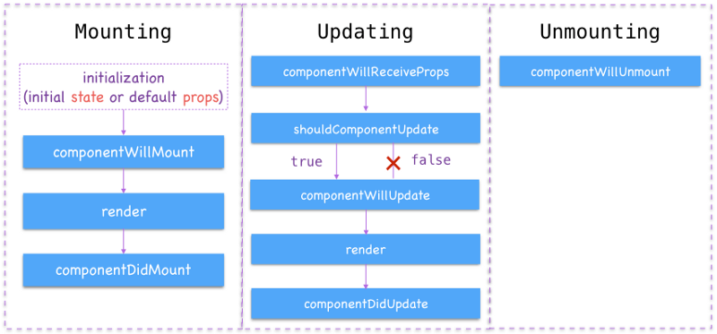
React Components
https://www.codevoila.com/post/57/reactjs-tutorial-react-component-lifecycle

Slide 27
Exercício
Use o const styles = StyleSheet.create... dentro do exemplo do HelloWorld. Assim, evitamos o uso de estilos dentro do View: style={{ flex: 1, justifyContent: "center", alignItems: "center" }}.

Slide 28
Props
A maioria dos componentes podem ser customizados quando são criados, com diferentes parâmetros. Estes parâmetros de criação são conhecidos como props.
Por exemplo, um componente básico do React Native é o Image. Nele, você pode usar o prop source para controlar qual imagem será mostrada.

Slide 29
Props (exemplo)
import React, { Component } from 'react';
import { AppRegistry, Image } from 'react-native';
export default class Bananas extends Component {
render() {
let pic = {
uri: 'https://upload.wikimedia.org/wikipedia/commons/d/de/Bananavarieties.jpg'
};
return (
<Image source={pic} style={{width: 193, height: 110}}/>
);
}
}
AppRegistry.registerComponent('ProjetoInicial', () => Bananas);
PROPS

Slide 30
Props
Note que o lado direito de um props começa com “{” e fecha “}” (source={pic}).
Isso permite o uso de código Javascript dentro do JSX (no caso, a variável pic)

Slide 31
Reusando componentes
Os seus componentes também podem personalizar os props. Isto tornar possível que um único componente possa ser usado em diversos locais da aplicação.
Vamos criar um componente Heroi com a props nome.
Depois, vamos reusar o componente Heroi no componente principal Vingadores.

Slide 32
import React, { Component } from 'react';
import { AppRegistry, Text, View } from 'react-native';
class Heroi extends Component {
render() {
return (
<View style={{alignItems: 'center'}}>
<Text>Olá {this.props.nome}!</Text>
</View>
);
}
}
export default class Vingadores extends Component {
render() {
return (
<View style={{alignItems: 'center', top: 50}}>
<Heroi nome='Hulk' />
<Heroi nome='Capitão América' />
<Heroi nome='Homen-Aranha' />
</View>
);
}
}
// skip this line if using Create React Native App
AppRegistry.registerComponent('ProjetoInicial', () => Vingadores );
Nosso props, chamado nome.
Uso do componente Heroi, passando
valores para o props nome.

Slide 33
States (estados)
Existem dois tipos de dados que controlam um componente: props e state. props são inicializados pelo componente-pai e permanecem com o mesmo valor durante toda a vida do componente. Para dados que vão mudar com o tempo, você deve usar o state.
Geralmente, você deve inicializar o state no construtor, e então chamar o método setState quando você quer mudá-lo.

Slide 34
class Blink extends Component {
constructor(props) {
super(props);
this.state = { mostra: true};
setInterval(
() =>{
this.setState( estadoAnterior =>{
return {mostra:!estadoAnterior.mostra}
});
}
,1000);
}
render() {
if (!this.state.mostra) {
return null;
}
return (
<Text>{this.props.texto}</Text>
);
}
}
export default class BlinkApp extends Component {
render() {
return (
<View>
<Blink texto='1' />
<Blink texto='2' />
<Blink texto='3' />
<Blink texto='4' />
</View>
);
}
}
// skip this line if using Create React Native App
AppRegistry.registerComponent('ProjetoInicial', () => BlinkApp);

Slide 35
Analisando
O construtor de Blink inicializa o props da superclasse Component.
Depois, ele inicializa a variável, do tipo objeto, state. Essa variável tem apenas uma propriedade (mostra), inicializada com o valor true.
Por último, o contrutor chama o método setInterval, da superclass Component.

Slide 36
Analisando
O método setInterval recebe dois parâmetros:
  Uma função que será executado em um determinado intervalo;
  Um valor inteiro que representa o intervalo, em milisegundos, o qual irá executar a função do primeiro parâmetro.

Slide 37
Analisando
A função recebida pelo setInterval (dentro do retângulo) é no formato ( ) => { … } .
Dentro dessa função, no lugar das …, é chamado o método setState o qual também recebe como parâmetro uma função (fundo cinza).
A função interior ao setState tem o formato estadoAnterior=>{ … }.
estadoAnterior é o parâmentro de entrada (poderia ser qualquer nome). Ele representa o último estado da variável state, inicializada no construtor.
A lógica da função estadoAnterior=>{ … }, é modificar o valor da propriedade mostra, negando (!) seu último valor.
...
setInterval(
( ) =>{
this.setState( estadoAnterior =>{
return {mostra:!estadoAnterior.mostra}
});
}
,1000);
...

Slide 38
Analisando
Ainda no component Blink, temos a implementação do método render. A lógica dele é:
  se a propriedade mostras é falsa, retorno null, ou seja, não mostre nada na tela.
  Caso contrário, retorne um JSX com a props texto, dentro de um <Text>.

Slide 39
Analisando
A classe, ou componente principal é o BlinkApp. Nele, apenas rescrevemos o método render. A lógica dele é simples:
  apenas retorna um JSX, o qual é uma <View> onde dentro da mesma eu chamo o componente Blink, passando como parâmetro o valor do props texto de Blink.

Slide 40
Estilos
Estilo em React Native são escritos usando Javascript.
Todos os componentes do core aceitam a props chamada style. O style aceita código semelhante ao CSS, no entanto nomes são escritos usando camel-case: backgroundColor no lugar de background-color.
Você também pode definir os estilos como objetos Javascript. Vamos ao exemplo:

Slide 41
Estilos
import React, { Component } from 'react';
import { AppRegistry, StyleSheet, Text, View } from 'react-native';
const styles = StyleSheet.create({
bigBlue: {
color: 'blue',
fontWeight: 'bold',
fontSize: 30,
},
red: {
color: 'red',
},
});
export default class LotsOfStyles extends Component {
render() {
return (
<View>
<Text style={styles.red}>just red</Text>
<Text style={styles.bigBlue}>just bigBlue</Text>
<Text style={[styles.bigBlue, styles.red]}>bigBlue, then red</Text>
<Text style={[styles.red, styles.bigBlue]}>red, then bigBlue</Text>
</View>
);
}
}
AppRegistry.registerComponent('AwesomeProject', () => LotsOfStyles);
Criação de dois estilos diferentes em uma
variável separada.
No caso de arrays, o
último estilo de prece-
dência.

Slide 42
Tamanho fixo
Determinando a altura e largura de um componente na tela de forma estática.
A forma mais simples se ajustar as dimensões de um componente é adicionar width e height ao estilo.
Todas as dimensões em React Native são unitless (sem unidade) e representam pixels de densidade inpendente.

Slide 43
Tamanho fixo
import React, { Component } from 'react';
import { AppRegistry, View } from 'react-native';
export default class FixedDimensionsBasics extends Component {
render() {
return (
<View>
<View style={{width: 50, height: 50, backgroundColor: 'powderblue'}} />
<View style={{width: 100, height: 100, backgroundColor: 'skyblue'}} />
<View style={{width: 150, height: 150, backgroundColor: 'steelblue'}} />
</View>
);
}
}
// skip this line if using Create React Native App
AppRegistry.registerComponent('AwesomeProject', () => FixedDimensionsBasics);

Slide 44
Tamanho dinâmico
Pode-se também ajustar o tamanho do componente de forma dinâmica.
Use o flex no estilo de um componente para que ele expanda e diminua de forma dinâmica.
Usando o flex:1, o componente preenche todo o espaço disponível, compartilhado de forma igual com os irmãos.
Quanto maior o flex, maior o espaço reservado ao componente, em detrimento dos seus irmãos.

Slide 45
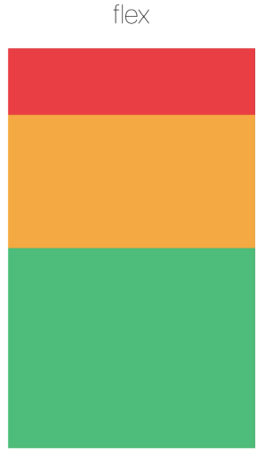
Tamanho dinâmico
Por exemplo, o componente pai tem um flex:1, ou seja, preenche toda a tela. Seus filhos tem flex:1, flex:2 e flex:3. Ou seja, 1+2+3=6, o primeiro filho ocupa 1/6 da tela, o segundo filho 1/3 e o terceiro filho, 3/6.

Slide 46
Tamanho dinâmico
import React, { Component } from 'react';
import { AppRegistry, View } from 'react-native';
export default class FlexDimensionsBasics extends Component {
render() {
return (
// Try removing the `flex: 1` on the parent View.
// The parent will not have dimensions, so the children can't expand.
// What if you add `height: 300` instead of `flex: 1`?
<View style={{flex: 1}}>
<View style={{flex: 1, backgroundColor: 'powderblue'}} />
<View style={{flex: 2, backgroundColor: 'skyblue'}} />
<View style={{flex: 3, backgroundColor: 'steelblue'}} />
</View>
);
}
}
// skip this line if using Create React Native App
AppRegistry.registerComponent('AwesomeProject', () => FlexDimensionsBasics);
O valor do flex preenche a tela de
acordo com os componentes irmãos.
Quanto maior o flex, maior a parcela
de preenchimento.

Slide 47
Tamanho - Conclusão
Uma vez que sabemos como dimensionar os nossos componentes na tela, agora devemos aprender como organizá-los.
Podemos organizar nossos componentes usando o Flexbox.

Slide 48
Flexbox
Um componente pode especificar o layout de seus filhos usando o algorítimo do flexbox. Ele foi projetado para prover um layout consistente para diferentes tipos de tela.
Geralmente usa-se uma combinação de flexDirection, alignItems e justifyContent para se conseguir um bom resultado no layout.

Slide 49
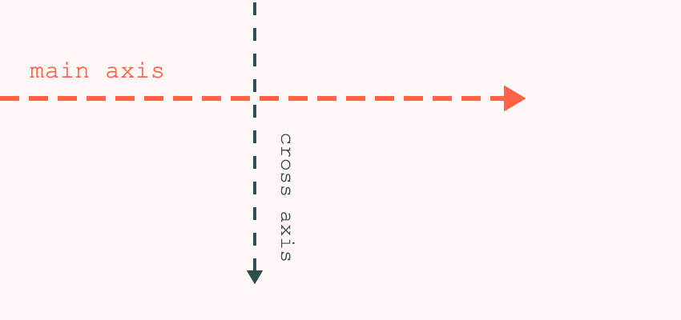
Flexbox
Ao usar o flexbox, são usados dois eixos (axis): o cross axis e o main axis.
  https://webdesign.tutsplus.com/tutorials/a-comprehensive-guide-to-flexbox-alignment--cms-30183
Atenção! A propriedade de estilo flexDirection inverte os eixos!

Slide 50
flexDirection
flexDirection controla a direção os componentes filhos são organizados. Se refere ao main axis. Valores:
  row (padrão): alinha os filhos da esquerda pra direita, em linha. Main-axis na horizontal e cross axis na vertical.
  column: alinha os filhos de cima para baixo. Muda as posições dos eixos. O main axis passa a ser vertical e o cross axis horizontal.
  row-reverse: adivinha!
  column-reverse: advinha!

Slide 51
flexDirection
row (default), column, row-reverse ou column-reverse
...
<View style={{flex: 1, flexDirection: 'row'}}>
<View style={{width: 50, height: 50, backgroundColor: 'powderblue'}} />
<View style={{width: 50, height: 50, backgroundColor: 'skyblue'}} />
<View style={{width: 50, height: 50, backgroundColor: 'steelblue'}} />
</View>
...

Slide 52
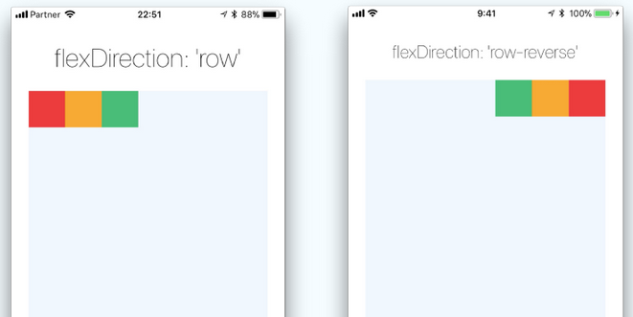
flexDirection

Slide 53
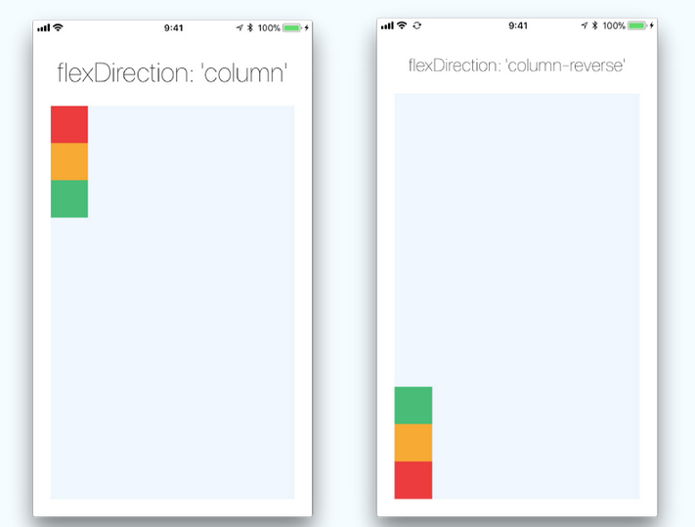
flexDirection

Slide 54
justifyContent
Alinha os filhos de acordo com o main axis. Por exemplo, você pode centralizar horizontalmente um filho com essa propriedade dentro de um container-pai com flexDirection:row. Ou verticalmente em container-pai com flexDirection:column. Seus valores:
  flex-start: (padrão): alinha os filhos a partir do começo do main axis.
  flex-end: alinha os filhos a partir do final do main axis.
  center: centraliza os filhos no main axis.
  space-between: espaça os filhos igualmente no main axis. O espaço que sobra fica entre os filhos.
  space-around: espaça os filhos igualmente no main axis. O espaço que sobra fica em volta dos filhos.

Slide 55
justifyContent
flex-start (default), flex-end, center, space-between, space-around.
...
<View style={{
flex: 1,
flexDirection: 'column',
justifyContent: 'space-between',
}}>
<View style={{width: 50, height: 50, backgroundColor: 'powderblue'}} />
<View style={{width: 50, height: 50, backgroundColor: 'skyblue'}} />
<View style={{width: 50, height: 50, backgroundColor: 'steelblue'}} />
</View>
...

Slide 56
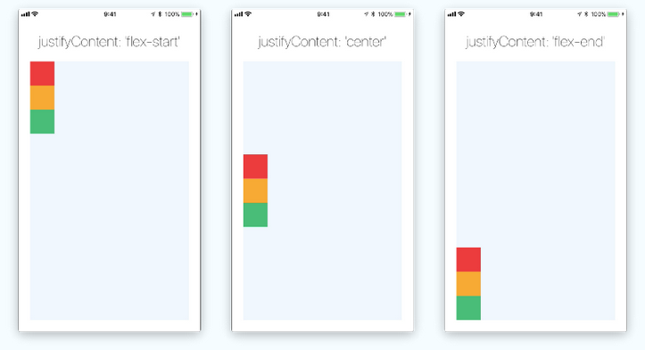
justifyContent

Slide 57
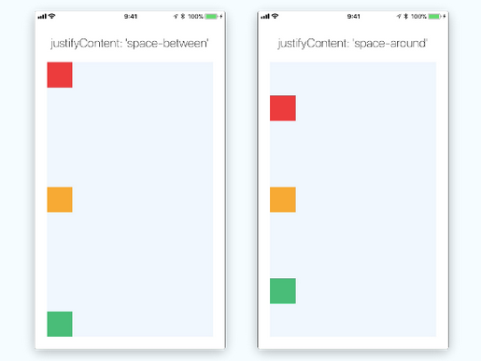
justifyContent

Slide 58
alignItems
Descreve como alinhar os filhos pelo cross axis. Muito similar ao justifyContent, mas ao invés de aplicar ao main axis, aplica ao cros axis. Seus valores:
  stretch (padrão): estica os filhos para a altura do cross axis.
  flex-start: alinha os filhos no início do cross-axis.
  flex-end: alinha os filhos no fim do cross-axis.
  center: alinha os filhos no centro do cross-axis.
  baseline: alinha os filhos ao longo de uma linha base comum.

Slide 59
alignItems
stretch (default), flex-start, flex-end, center, baseline
<View style={{
flex: 1,
flexDirection: 'column',
justifyContent: 'center',
alignItems: 'center',
}}>
<View style={{width: 50, height: 50, backgroundColor: 'powderblue'}} />
<View style={{width: 50, height: 50, backgroundColor: 'skyblue'}} />
<View style={{width: 50, height: 50, backgroundColor: 'steelblue'}} />
</View>

Slide 60
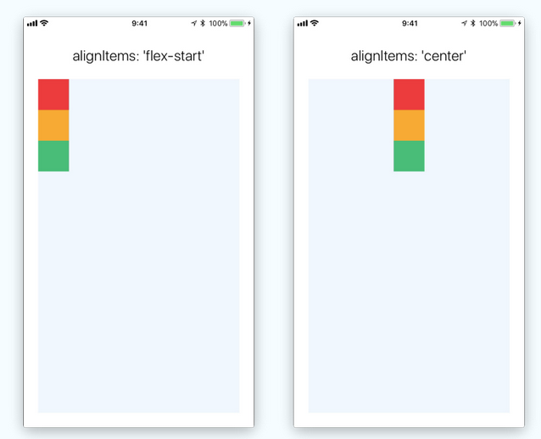
alignItems

Slide 61
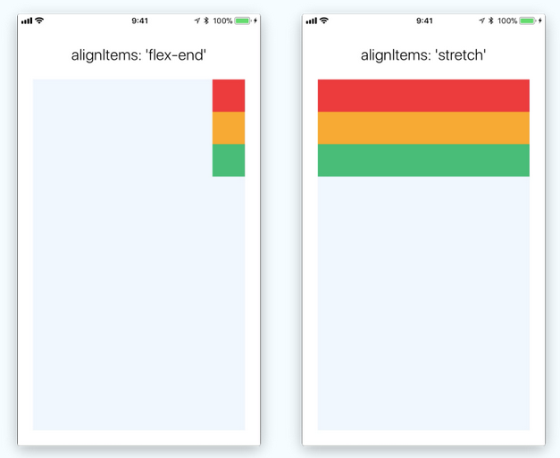
alignItems

Slide 62
alignSelf
alignSelf tem as mesmas propriedades do alignItems. No entanto, ao contrário de aplicar a todos os filhos, o alignSelf pode ser aplicado a apenas um filho em particular, enquanto todos os seus irmãos obedecem ao alignItems.

Slide 63
alignSelf
Mesmos valores do align items
<View style={{
flex: 1,
flexDirection: 'column',
justifyContent: 'center',
alignItems: 'center',
}}>
<View style={{width: 50, height: 50, backgroundColor: 'powderblue', alignSelf: 'flex-start'}} />
<View style={{width: 50, height: 50, backgroundColor: 'skyblue'}} />
<View style={{width: 50, height: 50, backgroundColor: 'steelblue'}} />
</View>

Slide 64
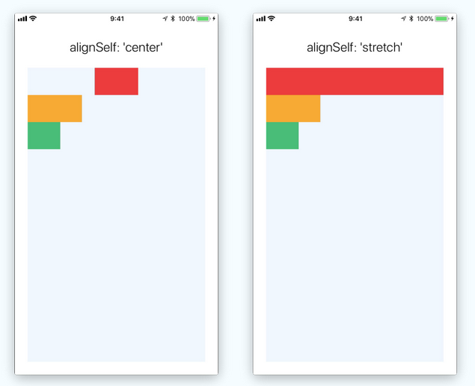
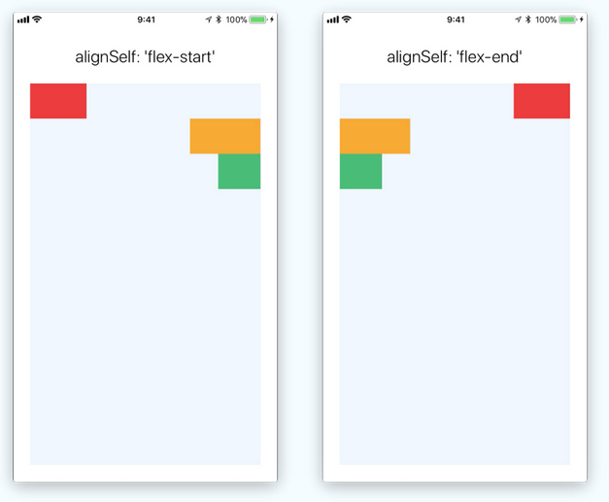
alignSelf

Slide 65
flexWrap
É uma propriedade do container-pai para controlar o que acontece quando os componentes-filhos “passam” do tamanho da tela. Por padrão, filhos são forçados em uma única linha.

Slide 66
flexWrap
<View style={{
flex: 1,
flexDirection: 'column',
flexWrap: 'wrap'
}}>
<View style={{width: 50, height: 50, backgroundColor: 'powderblue'}} />
<View style={{width: 50, height: 50, backgroundColor: 'skyblue'}} />
<View style={{width: 50, height: 50, backgroundColor: 'steelblue'}} />
<View style={{width: 50, height: 50, backgroundColor: 'powderblue'}} />
<View style={{width: 50, height: 50, backgroundColor: 'skyblue'}} />
//REPITA...
</View>

Slide 67
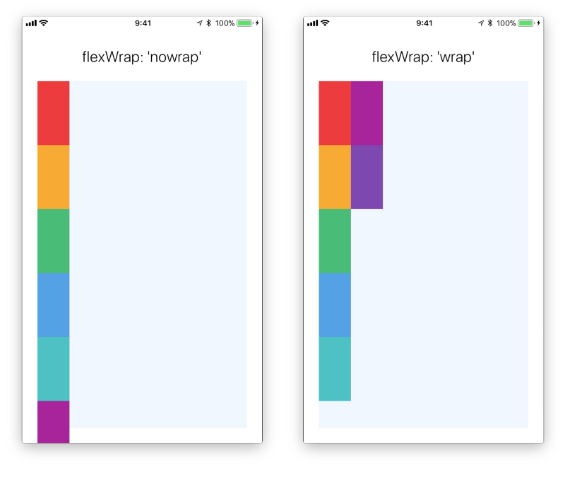
flexWrap

Slide 68
absolute & relative
O tipo position de um elemento define como ele está posicionado em relação ao seu pai.
  absolute: posicionado absolutamente, não estando relacionado com o fluxo normal do layout.
  relative (padrão): o elemento é posicionado de acordo com o fluxo normal do layout.

Slide 69
absolute
<View style={{
flex: 1
}}>
<View style={{position: 'absolute', top: 40, left: 40, width: 50, height: 50, backgroundColor: 'powderblue'}} />
<View style={{position: 'absolute', top: 50, left: 50,width: 50, height: 50, backgroundColor: 'skyblue'}} />
<View style={{position: 'absolute', top: 60, left: 60,width: 50, height: 50, backgroundColor: 'steelblue'}} />
</View>

Slide 70
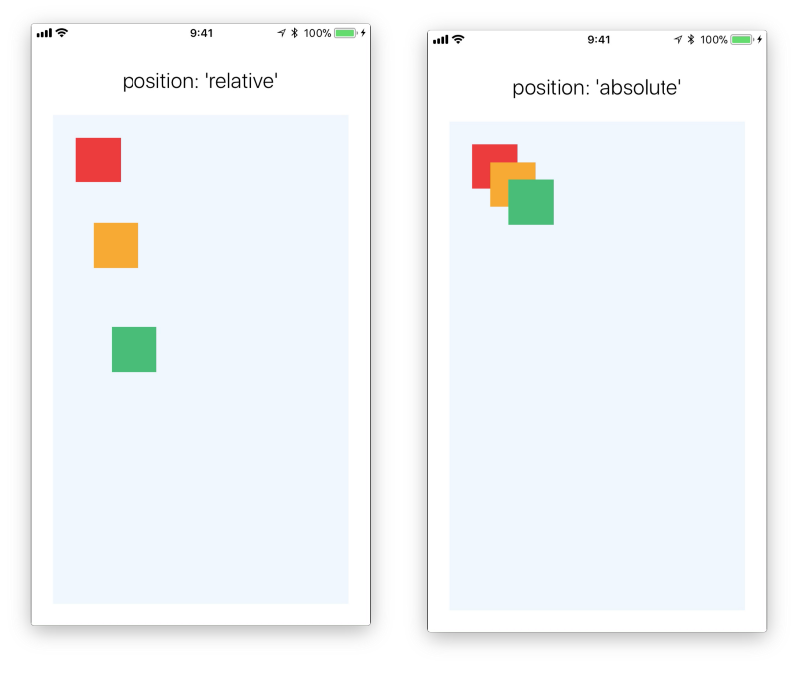
absolute

Slide 71
Conclusão
A coisa mais importante é manter as direções do main axis e do cross axis na mente. Sempre comece o seu alinhamento com o flexDirection.

Slide 72
Links
https://developer.mozilla.org/en-US/docs/Web/CSS/CSS_Flexible_Box_Layout/Aligning_Items_in_a_Flex_Container
https://yogalayout.com/playground
https://flexboxfroggy.com/

